Slide 1
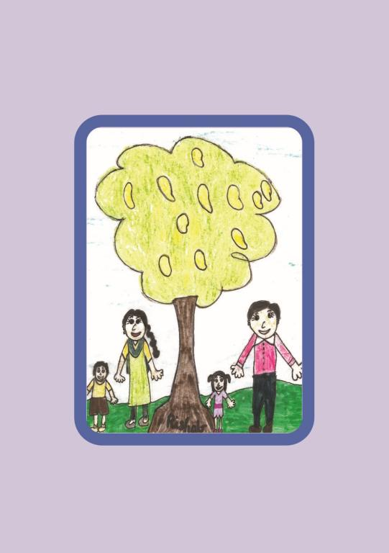

चलिए, बातचीत करते हैं
बच्चों को बोलने और बात करने में
सहायता करने के सुझाव
यह पुस्तक डॉ अजय शर्मा और नई दिशा के सहयोग से बनी है।

Slide 2



नई दिशा रिसोर्स सेंटर
एक ऑनलाइन सूचना संसाधन
नई दिशा रिसर्च सेंटर एक ऐसा संगठन है जो बच्चों के विकास को बढ़ावा देने और बौद्धिक और विकासात्मक विकलांग व्यक्तियों के परिवारों को सूचना समर्थन प्रदान करता है
कृपया हमें contactus@nayi-disha.org पर लिखें और हमसे संपर्क करें
8448448996

Slide 3

विषय सूची
बात करने का समय
बच्चे के साथ बात करने के लिए कुछ सुझाव
जन्म के बाद पहले 3 महीने तक के बच्चे के लिए सुझाव
3 से 6 महीने के बच्चे के लिए सुझाव
6 से 9 महीने के बच्चे के लिए सुझाव
9 से 12 महीने के बच्चे के लिए सुझाव
12 से 18 महीने के बच्चे के लिए सुझाव
18 से 24 महीने के बच्चे के लिए सुझाव
2 से 2.5 साल के बच्चे के लिए सुझाव
2.5 से 3 साल तक के बच्चे के लिए सुझाव
3 से 4 साल और उस से बड़े बच्चे के लिए सुझाव

Slide 4
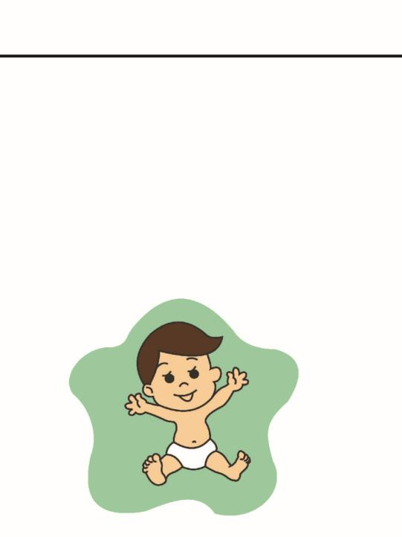
बच्चों को बोलने और बात करने में
सहायता करने के सुझाव
बच्चे से बात करने से:
आप के बच्चे को बोलना सीखने में मदद मिलेगी
बच्चा होशियार बनेगा- मस्तिष्क चेतन होगा और उसमें ऐसे संबंध मजबूत होंगे जिनसे बच्चों को सीखने में मदद मिलती है
बच्चे की सामाजिक कुशलता व औरों से संबंध बनाने की क्षमता का विकास होगा
आपके बच्चे को पढ़ना सीखने में मदद मिलेगी भाषा का विकास पढ़ना सीखने के लिए बुनियाद है

Slide 5
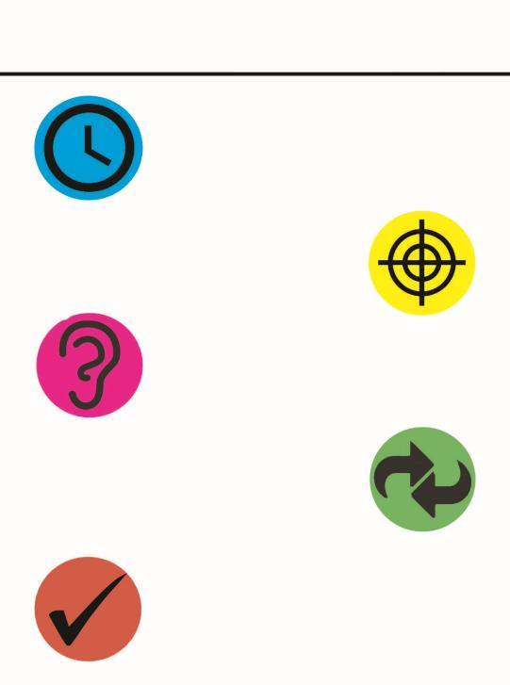
बच्चे के साथ बात करने के लिए कुछ सुझाव
बात कब करें?
जब भी आपको ऐसा करने का मौका मिले
विशेष समय प्रत्येक दिन करीब 20 से 30 मिनट अलग रखें जब आप बच्चे के साथ मजेदार काम जैसे गाने गाना, खेलना और चित्रों वाली पुस्तक देखना कर सकें
कमरे को शांत रखें-टीवी/वीडियो और अन्य शोर को बंद या कम करें
बच्चे का ध्यान लगाएं
अपने बच्चे का ध्यान प्राप्त करें,इसके लिए बच्चे की रुचि का काम करें और उसका उत्साह बढ़ाएं।
बच्चे को प्रोत्साहित करें : विभिन्न आवाजों को सुनने के लिए, आपकी ओर देखने के लिए और खिलौने/ वस्तु/ तस्वीर को देखने के लिए
सुनना
बच्चे को ध्यान से सुनें सुनते समय अपने बच्चे को देखें।
उसकी आवाजें/बात सुनते समय अपनी प्रतिक्रिया दिखाएं जैसे सिर हिलाना और चेहरे पर हाव-भाव दिखाना,बच्चे को अपनी बात पूरी करने के लिए समय दें।
प्रतिक्रिया दिखाना
छोटे बच्चे की आवाजों जैसी ही आवाजें करें
स्थिति के अनुसार बच्चे की आवाज को अर्थ दें और उसे आगे बढ़ाएं, जैसे जब छोटा बच्चा दूध पीने के समय आवाज निकाले तो कहे "दूध?" "दूध पियोगे?" अगर बच्चा कहे "दूध" तो कहें,"आप दूध चाहते हैं?", "आपको दूध पसंद है?"
बच्चों के शब्द ज्ञान को बढ़ाने के लिए उसकी बात में कुछ शब्द जोड़े, जैसे "आपको दूध चाहिए या पानी?"
सीखने को आसान- करना गलती ना करना
यदि बच्चा गलत शब्द/ वाक्य का उपयोग करता है, तो बच्चे पर इसे सही करने के लिए जोर ना डालें। आप खुद सही शब्द का इस्तेमाल करके जवाब दें व बच्चे की रूचि और आत्मविश्वास को बनाए रखें।
बच्चे से ज्यादा सवाल ना पूछें और उसे ज्यादा आदेश ना दें। ऐसा करने से उसके दूसरों की बात पर ध्यान देने की क्षमता में कमी हो सकती है।

Slide 6

बच्चे के साथ बात करने के लिए कुछ सुझाव
जन्म के बाद पहले 3 महीने तक के बच्चे के लिए
बच्चे को अपने चेहरे के नजदीक रखें
बच्चे से बात करने का तरीका:
- लय के साथ बोलें
- धीमें-धीमें बोलें
- रुक-रुक कर बोलें
कुछ शब्दों को बार-बार दोहरा कर कहें, जैसे "मेरा बच्चा", "प्यारा बच्चा", "अच्छा बच्चा", "एक उंगली, दो उंगली“
बात करते समय चेहरे पर खूब हाव-भाव लाएं
बोलते समय अपने चेहरे को बच्चे के चेहरे के सामने रखें
बच्चे का ध्यान बनाए रखने के लिए मुस्कुराएं और चेहरे के हाव-भाव बदलें
6-8 हफ्ते की उम्र से बच्चा आवाजें निकालकर आपसे "बात-चीत" कर पाएगा
कुछ कहने के बाद, मुस्कुराते हुए बच्चे की प्रतिक्रिया का इंतजार करें
किसी हरकत या आवाज को शब्द और हाव-भाव से व्यक्त करें
बच्चे की आवाजों जैसी आवाजें खुद भी निकालें और उन्हें दोहराएं

Slide 7

बच्चे के साथ बात करने के लिए कुछ सुझाव
3 से 6 महीने तक के बच्चे के लिए
संवाद में मदद करने वाली चीजें:
ऊपर लिखे जन्म से 3 महीने में काम आने वाले और निम्नलिखित सुझावों का इस्तेमाल करें
अपने बच्चे से बात करते रहें- बच्चे के बर्ताव को अर्थ दे कर, बच्चा जो देख रहा हो उसकी या आप जो बच्चे के साथ कह रहे हों- जैसे "भूख लगी है?", "बोल रहे हो?", "क्या देख रहे हो?“
अपने शब्द और वाक्य छोटे और सरल रखें
बच्चे को चित्र वाली पुस्तक दिखाएं और चित्रों का हाव-भाव बनाते हुए विवरण करें
चित्रों वाली किताब:
जिसमें रंग-बिरंगे रोजमर्रा की दिनचर्या में दिखने वाली चीजों के चित्र हों, जैसे प्याला,
चम्मच, फल, कार, कुत्ता, व्यक्ति

Slide 8
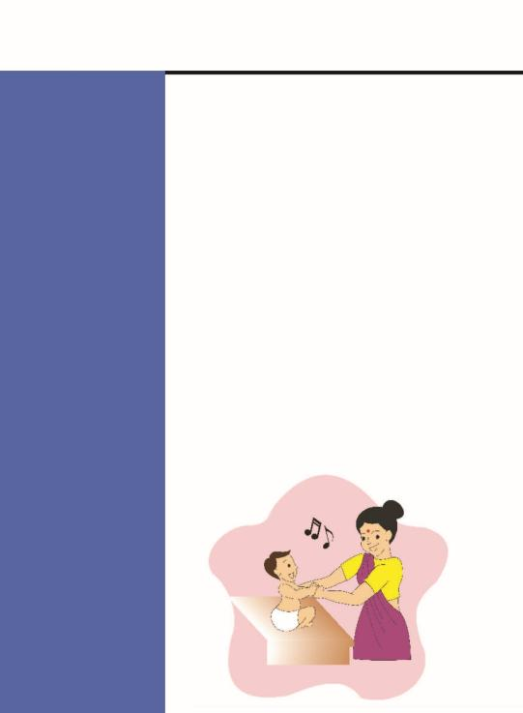
बच्चे के साथ बात करने के लिए कुछ सुझाव
6 से 9 महीने तक के बच्चे के लिए
संवाद में मदद करने वाली चीजें:
बच्चे के साथ काम करते हुए बाल गीत और गाने गायें, बच्चे के ध्यान और संवाद को बढ़ावा देने के लिए लुका-छिपी, चेहरा छुपाना या "ढूंढो कहां गया" तरह के खेल खेलें
गाना गाते हुए हाथ और चेहरे से हाव-भाव भी करें, ताली बजायें, खाने और पीने को इशारे से बतायें।
खुद भी ऐसे ही आवाज करें जैसी आवाजें बच्चा
निकालता है
बीच-बीच में बच्चे को प्रतिक्रिया दिखाने के लिए रुक कर समय दें
बच्चे की हरकतों को अर्थ देकर बोलें जैसे "छू रहे हो", "दे रहे हो“
बच्चे के साथ ध्यान को बांटे:
  बच्चा जिस चीज को देखे खुद भी उसे देखें और उसका नाम लें
  बच्चे की रुचि की चीज को उंगली से इशारा करके उसे दिखाएं
  जब बच्चा उसे देखे तब उस चीज का नाम लें और उसके बारे में बताएं
ऐसे खिलौने जो धकेलने या दबाने से चले और घूमे, जिन्हें बच्चा आवाज करने के लिए बजा सके
झुनझुना, गेंद, ब्लॉक, डिब्बे, ढक्कन,
छोटी किताबें जिनमें रोज की दिनचर्या में दिखने वाली चीजों के चित्र हो, प्याला, गेंद, फुल, चम्मच, व्यक्ति,
चिड़िया, कुत्ता, बिल्ली
रंगीन कागज के टुकड़े

Slide 9
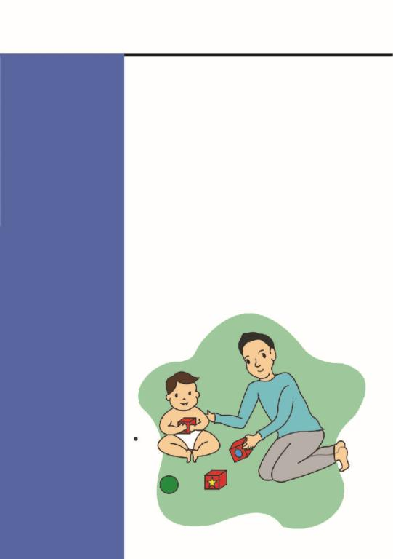
बच्चे के साथ बात करने के लिए कुछ सुझाव
9 से 12 महीने तक के बच्चे के लिए
संवाद में मदद करने वाली चीजें:
ऊपर लिखे 6 से 9 महीने में काम आने वाले और निम्नलिखित सुझाव का इस्तेमाल करें
बच्चे से छोटे-छोटे वाक्यों में बात करें जैसे "यह गेंद है", "मां बाहर गई है", "बिल्ली भागी“
बीच-बीच में बच्चे को प्रतिक्रिया दिखाने के लिए रुक कर समय दें
बच्चे को बात समझाने के लिए हाथ के इशारों और चेहरे के हावभाव का खूब प्रयोग करें
ऐसे खिलौने जो धकेलने या दबाने से चलें और घूमें, जिन्हें बच्चा आवाज करने के लिए बचा सके
मुलायम (कपड़े से बने) खिलौने (गुड़िया, बिल्ली)
प्याला, चम्मच, प्लेट, कटोरी
कागज और पेंसिल/क्रेयॉन
छोटी किताबें जिनमें रोज की दिनचर्या में दिखने वाली चीजों के चित्र हो, प्याला, गेंद, फुल, चम्मच, व्यक्ति, चिड़िया, कुत्ता, बिल्ली, टेलीफोन, कार

Slide 10
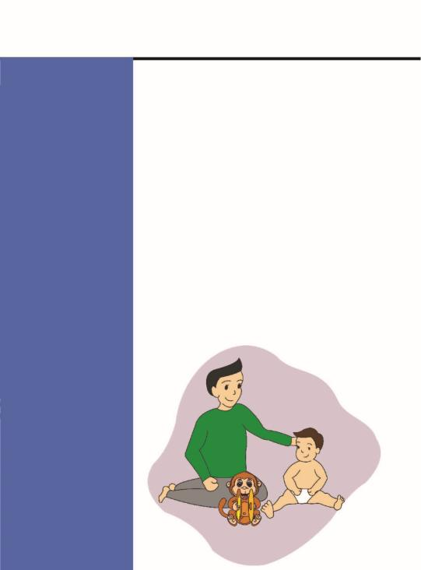
बच्चे के साथ बात करने के लिए कुछ सुझाव
12 से 18 महीने तक के बच्चे के लिए
संवाद में मदद करने वाली चीजें:
बच्चे के साथ बाल गीत (नर्सरी राइम) और हाव-भाव के साथ गाने गाएं
अपने बच्चे से बात करें कि आप क्या कर रहे हैं, जैसे "मां मोजे पहना रही है" इससे उन्हें शब्दों को उनके आस पास की दुनिया से जोड़ने में मदद मिलेगी।
अपने वाक्य छोटे और सरल रखें। बच्चे से साफ तरीके और धीमी गति से बात करें।
आवाज आने वाले खिलौने/ वस्तुओं का उपयोग करें जिससे बच्चे के ध्यान को पकड़ने में मदद मिले।
ऐसे खिलौने जो धकेलने या दबाने से चले और घूमे, जिन्हें बच्चा आवाज करने के लिए बजा सके
शेपसॉर्टर, पजल्स (जिस से बच्चे आकार मिला कर खेलें)
मुलायम (कपड़े से बने) खिलौने (गुड़िया, बिल्ली)
प्याला, चम्मच, प्लेट, कटोरी

Slide 11
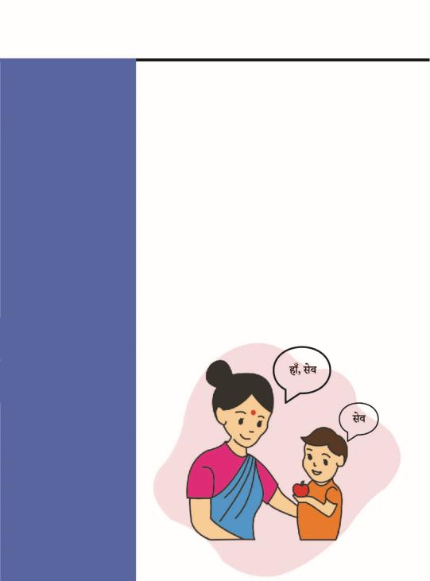
बच्चे के साथ बात करने के लिए कुछ सुझाव
12 से 18 महीने तक के बच्चे के लिए
संवाद में मदद करने वाली चीजें:
खेल में बच्चे को पहल करने दें।
अगर आप का बच्चा किसी चीज की ओर संकेत कर रहा है, तो उन्हें बताएं वह क्या है। यदि बच्चा कोई शब्द को कहने की कोशिश करता है, तो आप भी वह शब्द उससे कहें।
जिन चीजों को आपका बच्चा देखे आप उनका नाम बोले।
  यह उनके खिलौने, कपड़े, उनके शरीर का अंग या कोई घरेलू चीज हो सकती है।
  चित्रों का नाम ज्यादा लें, अभी सवाल कम पूछें। बहुत से शब्दों का बार-बार प्रयोग करें। शब्दों को दोहराएं, इससे उन्हें शब्द याद रखने और संवाद में प्रयोग करने में मदद मिलती है।
बच्चे को सही तरह बोलने को ना कहें, बल्कि बच्चे को उत्तर देते समय खुद सही शब्द और वाक्य का प्रयोग करें, जैसे बच्चा: "मम्मच", आप: "हां, चम्मच दे दो"।
कागज और पेंसिल/क्रेयॉन
छोटी किताबें जिनमें रोज की दिनचर्या में दिखने वाली चीजों के चित्र हो, प्याला, गेंद, फूल, चम्मच, व्यक्ति, चिड़िया, कुत्ता, बिल्ली, टेलीफोन, कार, हवाई जहाज।

Slide 12

बच्चे के साथ बात करने के लिए कुछ सुझाव
18 से 24 महीने तक के बच्चे के लिए
संवाद में मदद करने वाली चीजें:
ऊपर लिखे 12 से 18 महीने में काम आने वाले और निम्नलिखित सुझावों का इस्तेमाल करें
शब्दों और वाक्यों को बार-बार दोहराएं, नए शब्दों को भी साथ में जोड़ते रहें।
अपने वाक्य छोटे रखें, 2- 5 शब्दों से अधिक एक वाक्य में ना हों। जैसे, लड़का दौड़ रहा है।
जब आपको यह लगे कि बच्चा जो कहना चाहता है वह नहीं कह सकता, तब आप उसके विचारों को समझने के लिए अपने शब्दों और इशारों के साथ बात कहें, जैसे हां, "अब लड़का दौड़ रहा है"।
अभी सिर्फ ऐसे सवाल पूछें जिससे बच्चे की बात आगे बढ़े, या उसकी बात समझ में आये, जैसे "क्या वह कुत्ते से बचने को दौड़ रहा है?" इस से बच्चे की समझ बढ़ेगी। बच्चे का परीक्षण करने के लिए सवाल ना पूछें।
बच्चे के साथ किताबें ऐसे पढ़ें जैसे आप एक कहानी बता रहे हैं, ऐसा नहीं करें जैसे आप उन्हें सिखा रहे हों।
खाली बर्तन या डिब्बे जिसमें पानी रेत, खिलौने भरकर
खाली किया जा सके
प्लेडो(गुथी मिट्टी या आटा)
शेपसोर्टर,पजल्स (जिससे बच्चे आकार मिलाकर खेलें)
मुलायम (कपड़े से बने) खिलौने गुड़िया,बिल्ली)
प्याला,चम्मच,प्लेट,कटोरी कागज और पेंसिल/ क्रेयॉन
छोटी किताबे जिनमें रोज की दिनचर्या में देखने वाली चीजों के चित्र हों, प्याला, गेंद, फूल, चम्मच, व्यक्ति, चिड़िया, कुत्ता, बिल्ली, टेलीफोन, कार, हवाई जहाज

Slide 13

बच्चे के साथ बात करने के लिए कुछ सुझाव
2 से ढाई साल की उम्र के बच्चे के लिए
संवाद में मदद करने वाली चीजें:
अपने बच्चे के ध्यान और रूचि में शामिल हों। अब बच्चा अपनी बात को आगे बढ़ा सकता है और आप उसके साथ बातचीत करने में शामिल हो सकते हैं। जैसे:
आप; "क्या तुम मम्मी के लिए चाय बना रहे हो?"
बच्चा "हाँ, क्या आपको चाहिए?"
आप: "हाँ, चाय दो और बिस्कुट भी दो"।
आप; "आज आप क्या बना रहे हो?" "क्या यह मोर है?" बच्चा: "हाँ, उसके नीले और हरे पंख हैं"
आप: चलो उसको बाहर ढूंढते हैं?
खेल के सामान को एक नए और मजेदार तरीके से उपयोग करें, बिना बच्चे को आदेश दिए कि क्या करना है, बच्चे के खेल में दखलअंदाजी ना करें, इसके बजाय बच्चे को खेलने के तरीके दर्शायें।
अपनी आवाज प्यारी रखें और बात करते समय उत्साहित रहें।
शब्दों और वाक्यों को दोहराएं।
बच्चे जो कहते हैं उसका विस्तार करें जैसे:
बच्चा:" पिताजी चले गए?"
आप: " हां पिताजी दुकान गए हैं। पिताजी— लाएंगे।"
बच्चा: " गुड़िया के बाल"
आप: "गुड़िया के बाल बांध दो"
बच्चों को कहानी सुनने में मदद करने के लिए कठपुतलियों/ गुड़िया और चित्रों का उपयोग करें। किसी कहानी को बार-बार बताने से ना डरें, दोहराने से बच्चों को समझने और शब्दों को याद रखने में मदद मिलती है।
अगर बच्चा आपसे बात करने में गलती करता है, तब आप खुद सही तरीके से उसे कहें। बच्चे को सही करने की कोशिश ना करें। ऐसा करने से बच्चा चिंतित महसूस कर सकता है और बोलना कम कर सकता है।
खाली बर्तन या डिब्बे जिसमें पानी रेत, खिलौने भरकर
खाली किया जा सके
प्लेडो(गुथी मिट्टी या आटा)
शेपसोर्टर,पजल्स (जिससे बच्चे आकार मिलाकर खेलें)
मुलायम (कपड़े से बने) खिलौने गुड़िया,बिल्ली)
प्याला,चम्मच,प्लेट,कटोरी कागज और पेंसिल/ क्रेयॉन
छोटी किताबे जिनमें रोज की दिनचर्या में देखने वाली चीजों के चित्र हों, प्याला, गेंद, फूल, चम्मच, व्यक्ति, चिड़िया, कुत्ता, बिल्ली, टेलीफोन, कार, हवाई जहाज

Slide 14
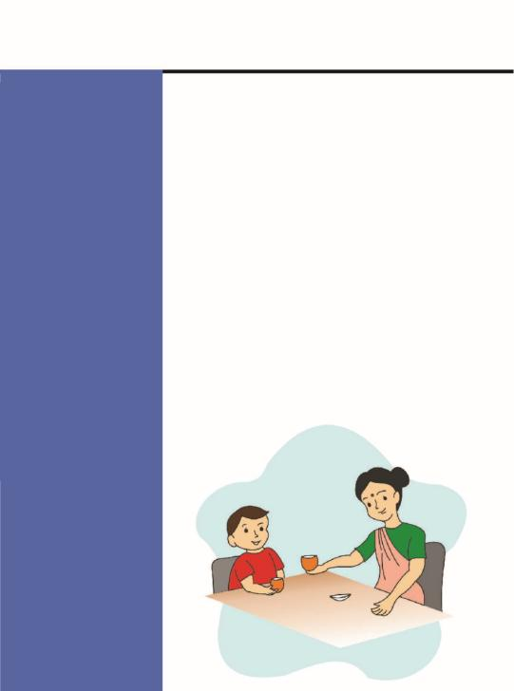
बच्चे के साथ बात करने के लिए कुछ सुझाव
ढाई से 3 साल की उम्र के बच्चे के लिए
संवाद में मदद करने वाली चीजें:
ऊपर लिखे 2 से ढाई साल में काम आने वाले और निम्नलिखित सुझाव का इस्तेमाल करें
बच्चे की बात या उसके काम में रुचि ले कर उसके बारे में बातचीत (वार्तालाप) करें जैसे,
  बच्चा: "मेरी कार"
  आप: "कितनी प्यारी कार है। यह चमकदार और नीली है। क्या हम इसे बाहर ले चलें?"
  बच्चा: "देखो एक कुत्ता"
  आप: "हां, एक प्यारा काला कुत्ता, उसके मुंह में क्या है?"
  बच्चा: 'उसके मुंह में गेंद है"
  आप: "हम उसका क्या नाम रखें?
बच्चे की भूमिका निभाने की रुचि को प्रोत्साहित करें और उसके साथ मिलकर भूमिकाएं निभाएं, जैसे एक मां, पिता, शिक्षक, डॉक्टर, पुलिस कर्मी, एक्शन हीरो की तरह बनना, ऐसा करना बच्चे की भाषा और सामाजिक कौशल को विकसित करने का यह एक बहुत अच्छा तरीका होता है।
मुलायम (कपड़े से बने) खिलौने (गुड़िया, बिल्ली), एक्शन हीरो खिलौने
प्याला, चम्मच, प्लेट, कटोरी
कागज और पेंसिल/ क्रेयॉन, रंग और ब्रश
छोटी कहानी की किताबें जिनमें चित्र ज्यादा और शब्द कम हों

Slide 15

बच्चे के साथ बात करने के लिए कुछ सुझाव
3 से 4 साल और बड़ी उम्र के बच्चे के लिए
संवाद में मदद करने वाली चीजें:
यह बच्चे के साथ वार्तालाप में शामिल होने के लिए एक अच्छी उम्र है
बच्चे को पहल करने दें
बच्चे की रुचि या काम के बारे में, बच्चा जो कह रहा हो उसके बारे में बात करें
बच्चे ने जो कहा हो उसको आगे बढ़ाएं जैसे:
- बच्चा: "हमने आज चिड़िया के लिए एक घर बनाया"
- आप : "वाकई? वह कितना बड़ा है"
- बच्चा: "मेरे हाथ से बड़ा है"
- आप: "किस रंग का है?"
- बच्चा: "भूरे रंग का है"
- आप: " तो छोटी चिड़िया उसमें रह सकती है! क्या आपने उसे
बाहर रखा जिससे चिड़िया उसमें आ कर रहे?"
- बच्चा: "हाँ, और इसमें कुछ अनाज भी डालते हैं"
- आप: "यह बहुत अच्छा है। उसमें चिड़िया दाना भी खा सकती है“
और इसी तरह बात जारी रखें—-
बच्चे के साथ काल्पनिक खेलों में शामिल हों, उन्हें पहल लेने दें। बहुत सारे सवाल पूछने के बजाय, बच्चा जो कह रहा हो या कर रहा हो,उसके बारे में बात करें।
खेल में बच्चे के साथ भूमिकाओं को विपरीत करना बहुत मजेदार हो सकता है। आप बच्चे की भूमिका लें और बच्चे को मम्मी या टीचर बनने दें। इस से उन्हें नई स्थितियों और भावनाओं के बारे में बात करने में मदद मिलेगी।
खिलौने जो रोज़मर्रा की गतिविधियों को दर्शायें जैसे गुड़िया,बिल्ली, एक्शन हीरो, प्याला,चम्मच,प्लेट,कटोरी बोर्ड गेम्स जैसे लूडो,सांप सीढ़ी

Slide 16

बच्चे के साथ बात करने के लिए कुछ सुझाव
3 से 4 साल और बड़ी उम्र के बच्चे के लिए
संवाद में मदद करने वाली चीजें:
बच्चे के साथ खेलें और बात करें
  रंग बिरंगी चींजों के साथ खेलते समय, रंग, आकार मात्रा की बात करें
  सप्ताह के दिन और महीनों की बात करें
बोर्डगेम(जैसे लूडो, साँप सीढ़ी) खेलने से बच्चों को ध्यान देना, औरों की बात सुनना और बारी लेना आता है।
बच्चों को बोलने से पहले सोचने के लिए समय की आवश्यकता हो सकती है, उन्हें जवाब देने के लिए समय दें उनकी तरफ से खुद जवाब ना दें और उनके वाक्य को खुद पुरा ना करें।
बच्चों की इस उम्र से सवाल पूछ कर आप बच्चे को अपनी बात विस्तृत करने के लिए प्रोत्साहित कर सकते हैं
  काम करने वाले सवाल:
  आप क्या बना रहे हैं?
  यह बहुत अच्छा लग रहा है, कैसे बनाया?
  याददाश्त के सवाल:
  आपने और आपके दोस्त ने पार्क में क्या किया?
  आज क्या आपको स्कूल में मजा आया?
  भावनाओं के सवाल:
  क्या आपको दादी को छोड़ते हुए दुख हुआ?
  क्या आपको उनकी याद आती है? वह भी तुम्हें याद करती है उनसे टेलीफोन पर बात करें?
कागज और पेंसिल/क्रेयॉन,रंग और ब्रश छोटी कहानी की किताबें जिसमें चित्र ज्यादा और शब्द कम हों

Slide 17
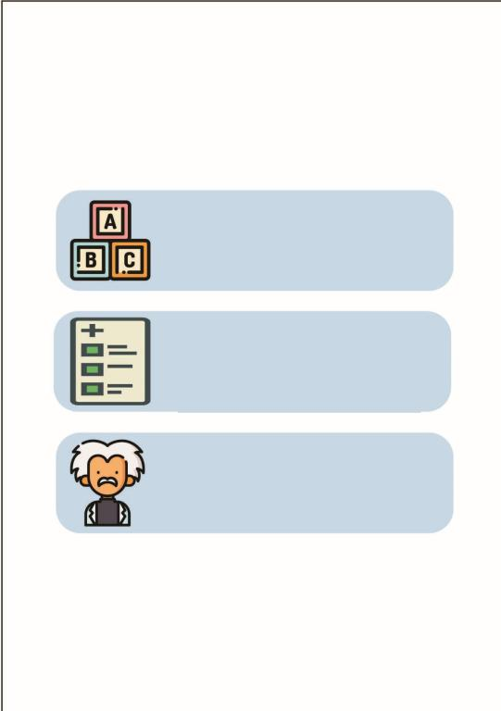
अतिरिक्त साधन
कुछ और अन्य साधन हमारी वेबसाइट पर पाए जा सकते हैं
www.nayi-disha.org
बचपन के विकास में खेल तथा कहानियों का महत्व
गर्भावस्था के दौरान कारक जो शिशु के विकास में मदद या बाधित हो सकते हैं
विकास की जांच और लाल झंडे की पहचान
अपने सुझाव या प्रश्नों के साथ हमें ईमेल करें इस ID पर
Contactus@nayi-disha.org

Slide 18

यह पुस्तिका
डॉ अजय शर्मा
द्वारा लिखी है
वह न्यूरोडेवलपमेंट बाल रोग विशेषज्ञ हैं और चिकित्सकों और माता-पिता के ज्ञान और कौशल बढ़ाने के लिए संलग्न हैं और एक वेबसाइट चलाते हैं:
www.enablenet.info
यह बुकलेट नई दिशा रिसोर्स सेंटर द्वारा बनाई गई है
सूचना
इस पुस्तिका में किसी भी भाग को चिकित्सा सलाह के रूप में नहीं समझा जाना चाहिए और इसका उपयोग केवल सूचना उद्देश्यों के लिए ही है।
8448448996

